Slide 1
Простые механизмы
Мартынова Т.Н.,
учитель физики МОУ СОШ № 89

Slide 2
Простые механизмы
РЫЧАГ
НАКЛОННАЯ ПЛОСКОСТЬ
Блок
Ворот
Клин
Винт

Slide 3
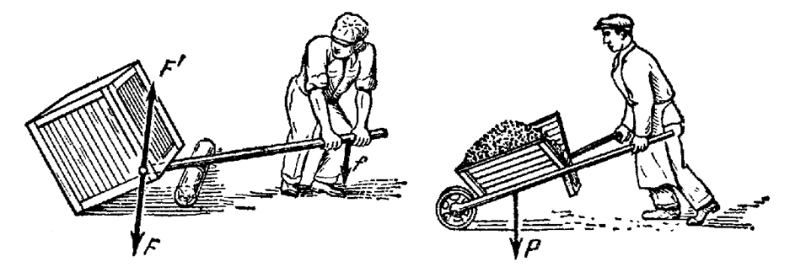
Рычаг
Применение рычага для поднятия груза.
Сила, приложенная человеком, меньше силы F’, действующей со стороны рычага на груз
Тачка как рычаг

Slide 4
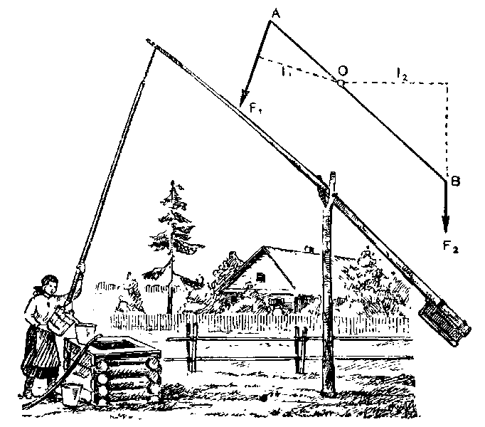
Рычаг
Использование рычага при подъеме воды из колодца

Slide 5
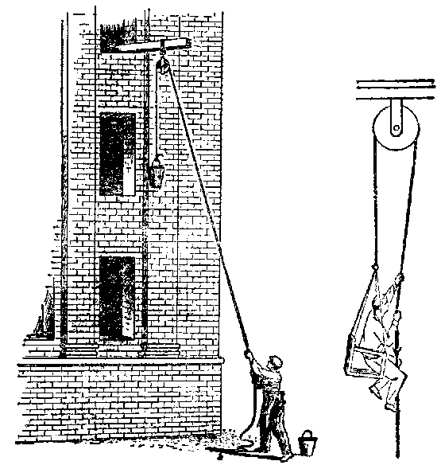
Блок
Пожарные, альпинисты, маляры иногда применяют неподвижный блок поднимая сами себя на веревке
Применение простого блока для подъема груза

Slide 6
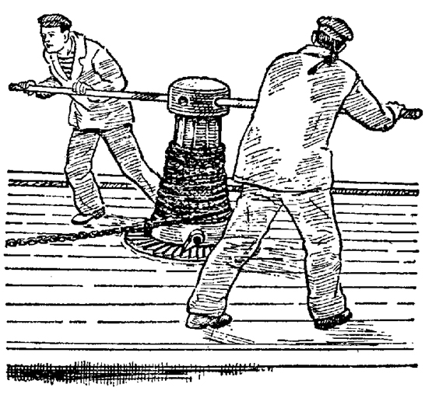
Ворот
Вертикальный ворот (кабестан)

Slide 7
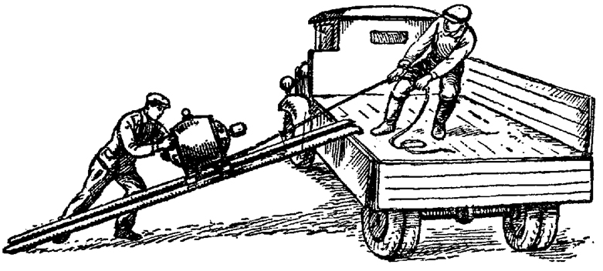
Наклонная плоскость
Применение наклонной плоскости для погрузки

Slide 8
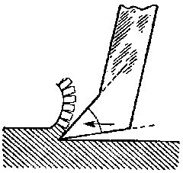
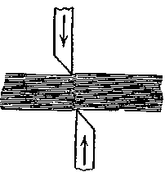
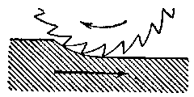

Клин
Клин составляет основную часть колющих, режущих, строгающих инструментов: ножниц, топора, колуна, стамески, рубанка, лемеха плуга и др.
Резец
Ножницы
Зубья фрезы
Подвижные и неподвижные ножи косилки

Slide 9
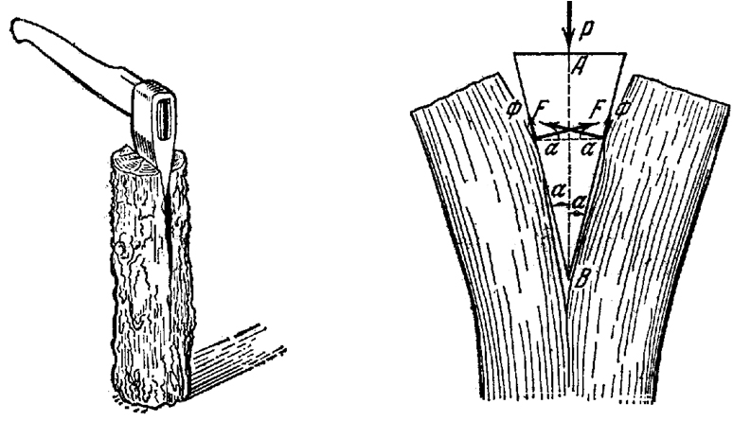
Клин
Применение клина при колке дров

Slide 10
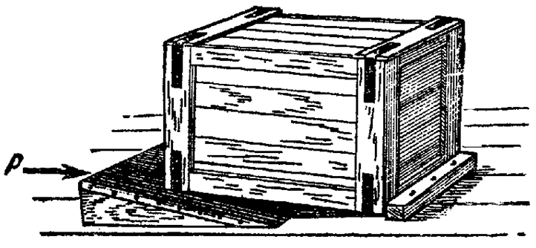
Клин
Применение клина при поднимании тяжести

Slide 11
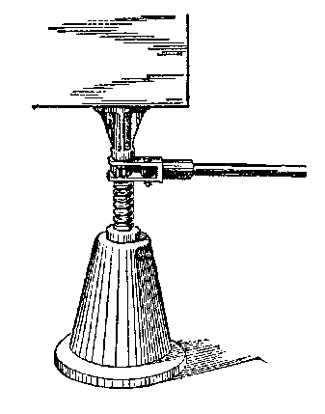
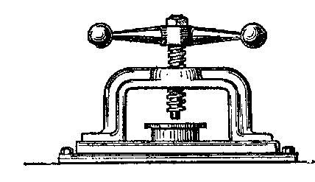
Винт
Винтовой пресс
Домкрат

Slide 12
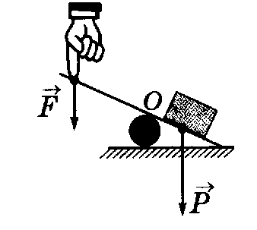
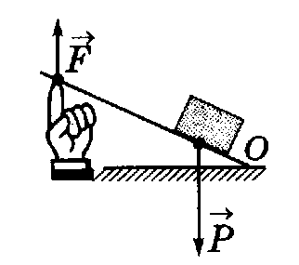
Рычаг -
твердое тело, способное вращаться вокруг неподвижной опоры (лом, доска …)
РЫЧАГ дает ВЫИГРЫШ В СИЛЕ
подъемный кран, ножницы, кусачки, весы
Древний Египет
Рычаг 1-го рода
Рычаг 2-го рода

Slide 13
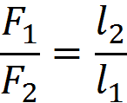
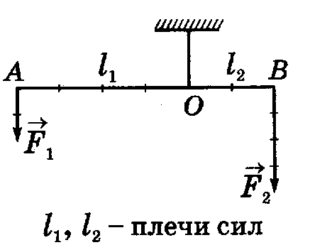

Правило рычага
Архимед (III в. до н.э.)
ВЫИГРЫШ В СИЛЕ =
Рычаг находится в равновесии, если приложенные к нему силы обратно пропорциональны их плечам

Slide 14



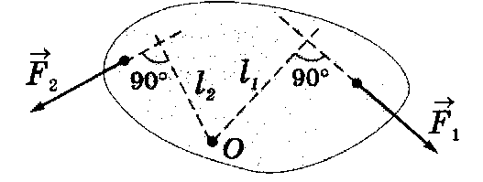
Правило моментов
П. Вариньон (фр.) 1687 г.
МОМЕНТ СИЛЫ характеризует вращающее действие F
СИ: 1H м – это момент силы в 1H, плечо которой равно 1 м
так как
Рычаг находится в равновесии, если момент силы, вращающей его по часовой стрелке, равен моменту силы, вращающей его против часовой стрелки
ПРАВИЛО МОМЕНТОВ справедливо для любого тела, вращающегося вокруг закрепленной оси

Slide 15
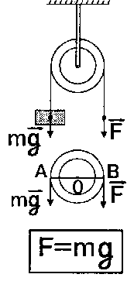
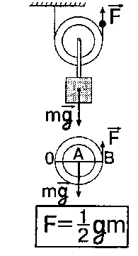
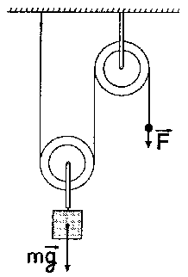
Блоки
Неподвижный
Подвижный
Неподвижный + подвижный
Дает выигрыш в силе и изменяет направление силы
Изменяет направление силы
Дает выигрыш в силе в 2 раза

Slide 16
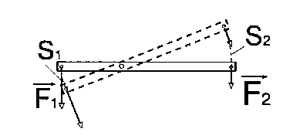
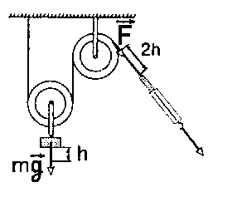


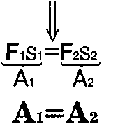
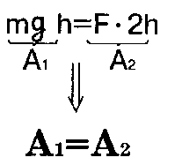
«Золотое правило» механики
Ни один простой механизм не дает выигрыша в работе
Во сколько раз выигрываем в силе, во столько раз проигрываем в расстоянии

Slide 17
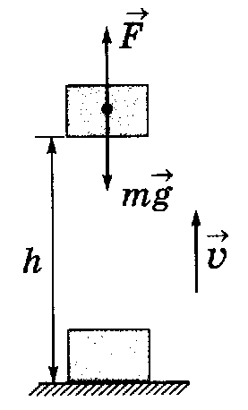
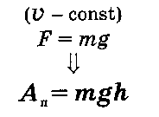
Коэффициент полезного действия
Работа
Полезная
Ап
всегда
<
Затраченная
Аз
При равномерном подъеме
При использовании простых механизмов
дополнительная А
(преодоление mg механизмов и Fтр.)
F = P

Slide 18
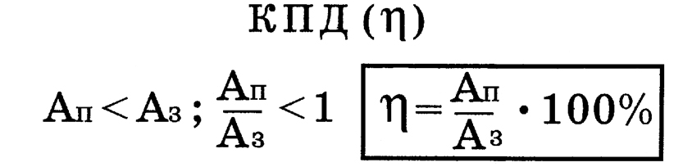
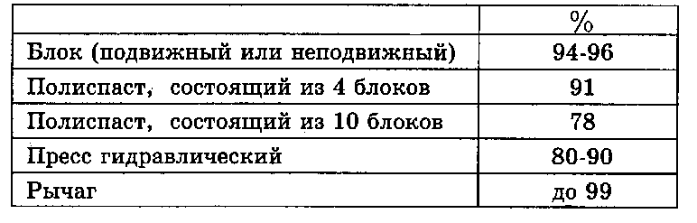
Ап – полезная работа (работа по поднятию груза),
Аз – затраченная работа (работа движущей силы)
КПД некоторых механизмов

Slide 19
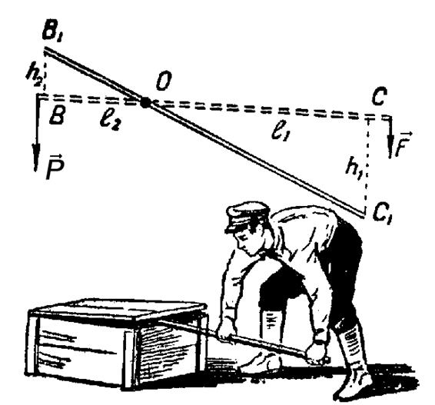


Рычаг
Аз = Fh₁
Ап = Ph₂
КПД до 99%

Slide 20
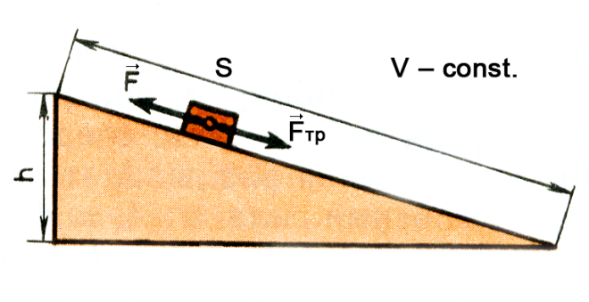

Наклонная плоскость
F – сила, движущая тело по наклонной плоскости
F = Fтр.
Аз = FS
Ап = Ph
P = mg
КПД – 65% - 80%

Slide 21
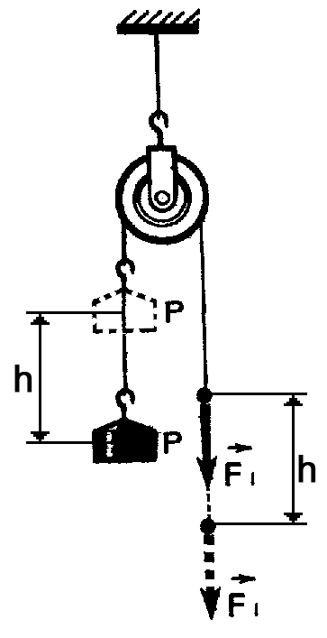


Неподвижный блок
Если Fтр. = 0
Ап = Ph Ап = mgh
Аз = Fh
КПД – 94% - 96%

Slide 22
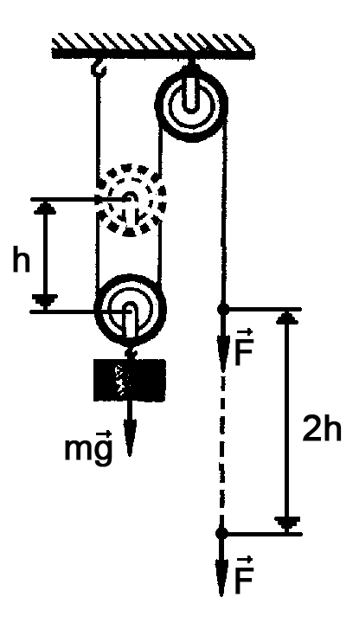


Подвижный блок
F = P + Pблока + Fтр.
Если Рблока = 0 и Fтр. = 0
Ап = Ph Ап = mgh
Аз = F2h
КПД – 94% - 96%

Slide 23
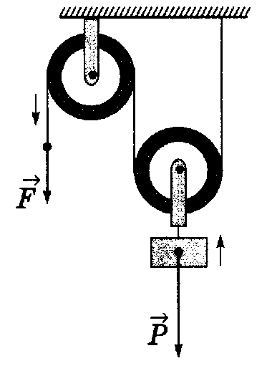
Подвижный блок + неподвижный блок
ПОЛИСПАСТ (греч.) –
поли – много
спао – тяну
3 подвижных + 3 неподвижных
БЛОКА
Выигрыш в силе в 6 раз
Изменяется направление силы + выигрыш в силе в 2 раза

Slide 24
Список использованной литературы
Марон А.Е. Опорные конспекты и дифференцированные задачи по физике: 7, 8, 9 кл.: Кн. для учителя / А.Е. Марон, Е.А. Марон. – 3-6 изд. – М.: Просвещение, 2007. – 127 с.: ил.
Перышкин А.В., Крауклис В.В. Курс физики. Учебник для средней школы, ч. 1. – М.: Просвещение, 1970.
Рассказова Г.А. Физика. 7-8 классы. Таблицы. Схемы. Примеры решения задач – М.: «Издат-Школа XXI век», 2002 г – 80 с.
Элементарный учебник физики т. I /под ред. Ландсберга Г.С. – М.: Наука, 1975.

